Slide 1
CHÀO MỪNG CÁC EM ĐẾN VỚI TIẾT HỌC!

Slide 2


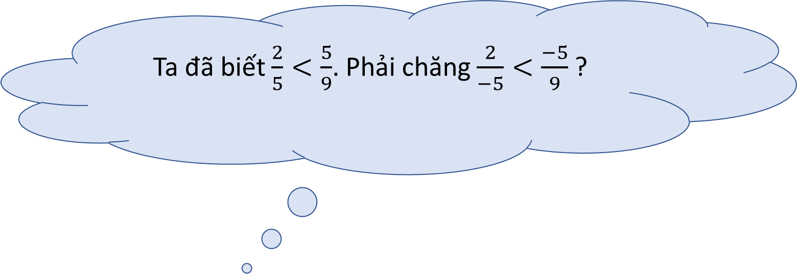
Hãy nêu quy tắc so sánh hai phân số đã học ở tiểu học.
Ta đã biết $\frac{2}{5}<\frac{5}{9}$. Phải chăng $\frac{2}{−5}<\frac{−5}{9}$ ?
So sánh hai phân số với tử và mẫu là số nguyên có gì khác không?

Slide 3

TIÊT 98. BÀI 2
SO SÁNH CÁC PHÂN SỐ. HỖN SỐ DƯƠNG

Slide 4

I. SO SÁNH CÁC PHÂN SỐ
1. So sánh hai phân số
So sánh:
a) -3 và 2
a) -8 và -5
Giải:
a) Có -3 < 0
mà 0 < 2
=> -3 < 2
b) Có 8 > 5
=> -8 < -5

Slide 5
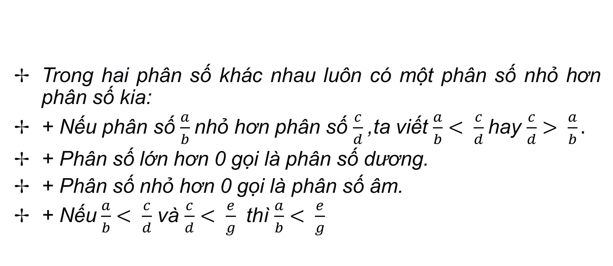
Trong hai phân số khác nhau luôn có một phân số nhỏ hơn phân số kia:
+ Nếu phân số $\frac{a}{b}$nhỏ hơn phân số $\frac{c}{d}$,ta viết $\frac{a}{b}< \frac{c}{d}$hay $\frac{c}{d}> \frac{a}{b}.$
+ Phân số lớn hơn 0 gọi là phân số dương.
+ Phân số nhỏ hơn 0 gọi là phân số âm.
+ Nếu$\frac{a}{b}< \frac{c}{d}$ và $\frac{c}{d}< \frac{e}{g}$ thì $\frac{a}{b}< \frac{e}{g}$

Slide 6

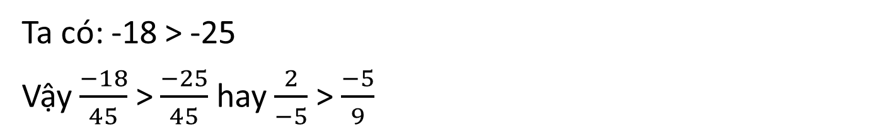
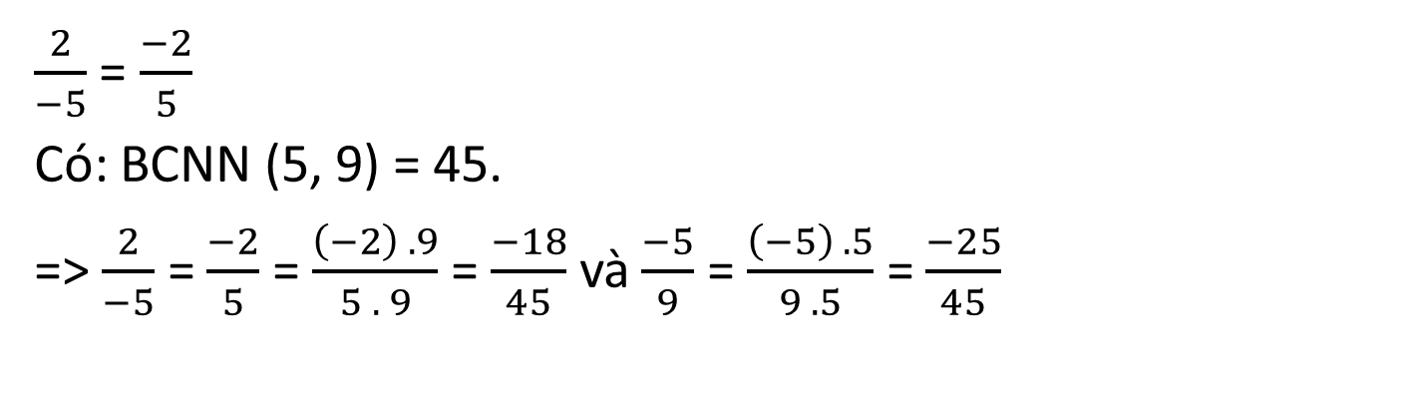

2. Cách so sánh hai phân số
So sánh: $\frac{2}{−5}$ và $\frac{−5}{9}$
Các bước so sánh hai phân số $\frac{2}{−5}$ và $\frac{−5}{9}$:
Bước 1: Quy đồng mẫu hai phân số đã cho ( về cùng một mẫu dương).
- Nhiệm vụ: Nghiên cứu các bước so sánh hai phân số trong SGK – tr31.
$\frac{2}{−5}$ = $\frac{−2}{5}$
Có: BCNN (5, 9) = 45.
=> $\frac{2}{−5}$ = $\frac{−2}{5}$ = $\frac{\left(−2\right) . 9}{5 . 9}$ = $\frac{−18}{45}$ và $\frac{−5}{9}$ = $\frac{\left(−5\right) . 5}{9 . 5}$ = $\frac{−25}{45}$
- Thời gian: 3 phút.
Bước 2: So sánh tử của các phân số, phân số nào có tử lớn hơn thì lớn hơn.
Ta có: -18 > -25
Vậy $\frac{−18}{45}$ > $\frac{−25}{45}$ hay $\frac{2}{−5}$ > $\frac{−5}{9}$

Slide 7
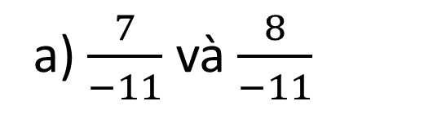
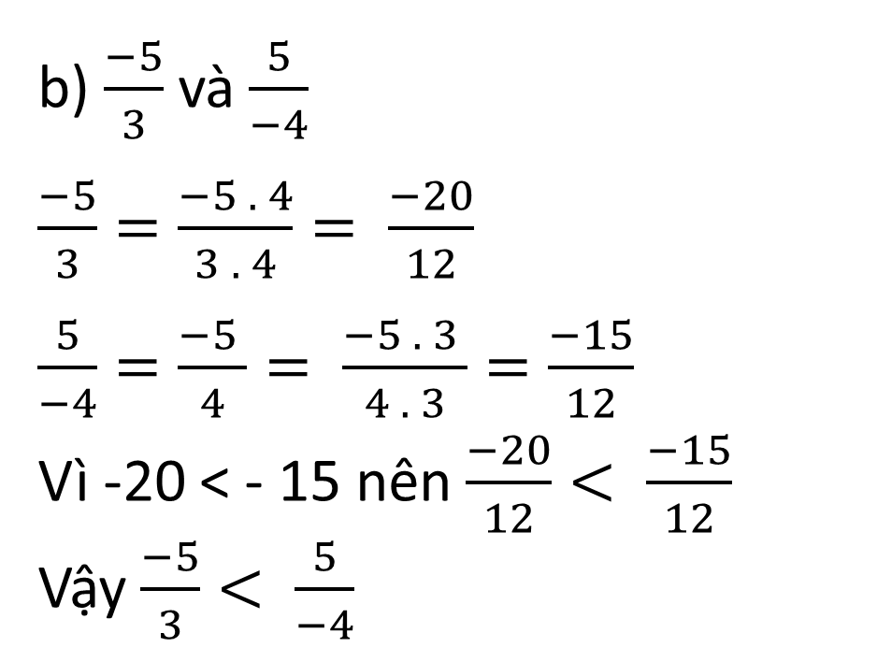
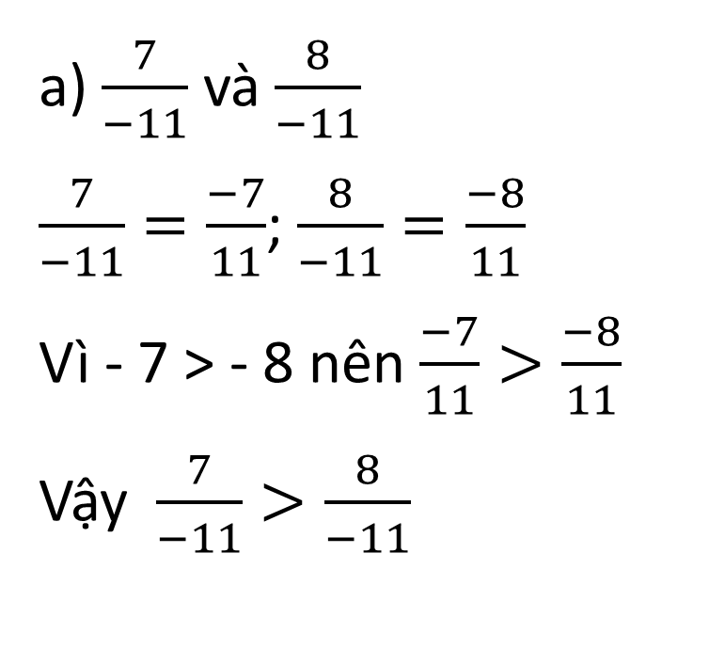
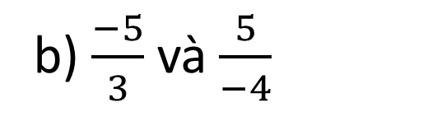
Luyện tập 1.
So sánh:
a) $\frac{7}{−11}$ và $\frac{8}{−11}$
b) $\frac{−5}{3}$ và $\frac{5}{−4}$
Giải:
a) $\frac{7}{−11}$ và $\frac{8}{−11}$
$\frac{7}{−11}=\frac{−7}{11}$; $\frac{8}{−11}=\frac{−8}{11}$
Vì - 7 > - 8 nên $\frac{−7}{11}>\frac{−8}{11}$
Vậy $\frac{7}{−11}>\frac{8}{−11}$
b) $\frac{−5}{3}$ và $\frac{5}{−4}$
$\frac{−5}{3}=\frac{−5 . 4}{3 . 4}= \frac{−20}{12}$
$\frac{5}{−4}=\frac{−5 }{4}= \frac{−5 . 3 }{4 . 3}=\frac{−15}{12}$
Vì -20 < - 15 nên $\frac{−20}{12}< \frac{−15}{12}$
Vậy $\frac{−5}{3}< \frac{5}{−4}$

Slide 8

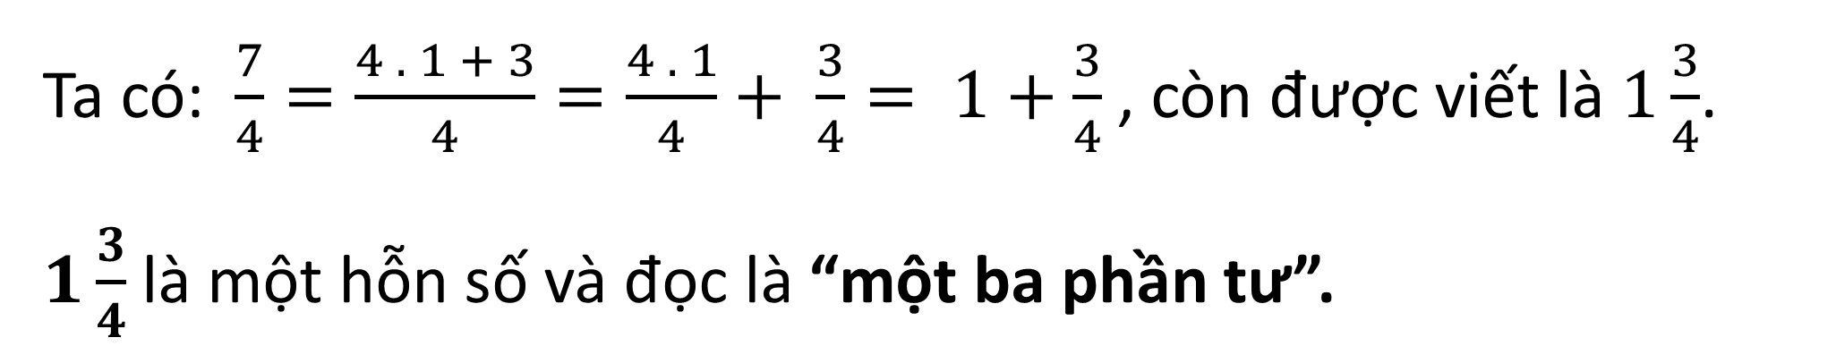
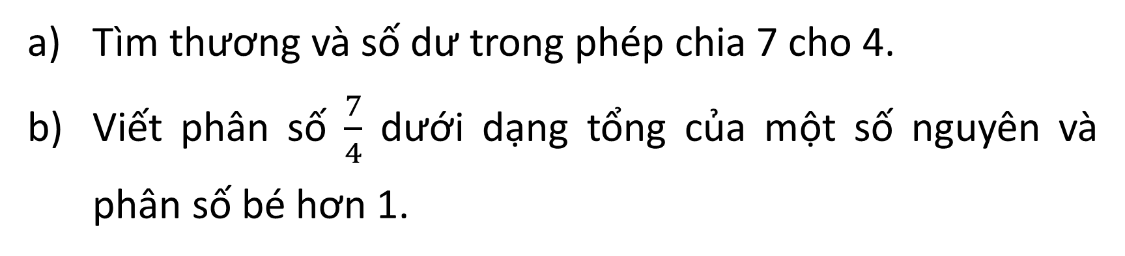
II. HỖN SỐ DƯƠNG
Tìm thương và số dư trong phép chia 7 cho 4.
Viết phân số $\frac{7}{4}$ dưới dạng tổng của một số nguyên và phân số bé hơn 1.
Giải:
Ta có:$\frac{7}{4}=\frac{4 . 1 + 3}{4}=\frac{4 . 1}{4}+ \frac{3}{4}= 1+\frac{3}{4}$, còn được viết là $1\frac{3}{4}$.
$1\frac{3}{4}$là một hỗn số và đọc là “một ba phần tư”.

Slide 9

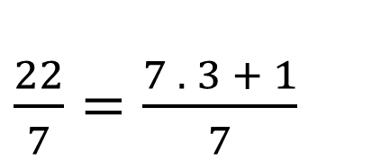
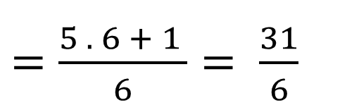

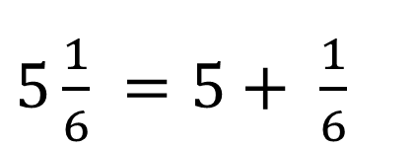
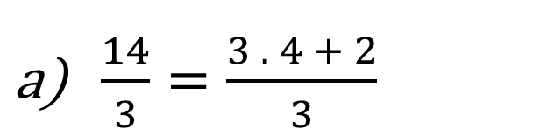
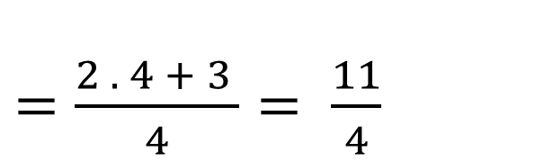
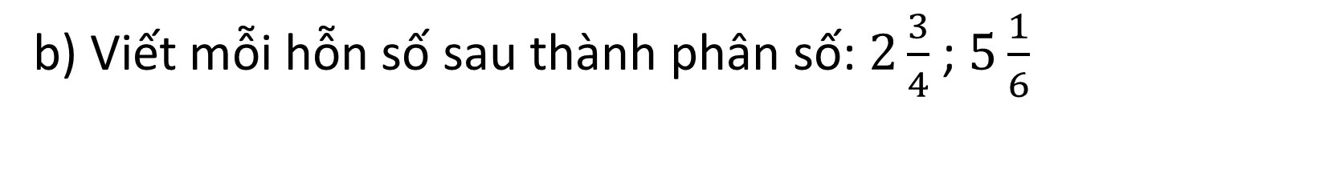
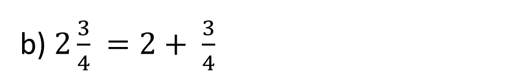
Luyện tập 2.
So sánh:
a) Viết mỗi phân số sau thành hỗn số: $\frac{14}{3}$; $\frac{22}{7}$
b) Viết mỗi hỗn số sau thành phân số: $2\frac{3}{4}$ ; $5\frac{1}{6}$
Giải:
$\frac{14}{3}=\frac{3 . 4 + 2}{3}$
$=4+\frac{2}{3}=4\frac{2}{3}$
b) $2\frac{3}{4} =2+ \frac{3}{4}$
$=\frac{2 . 4 + 3 }{4}= \frac{11}{4}$
$=3+\frac{1}{7}=3\frac{1}{7}$
$\frac{22}{7}=\frac{7 . 3 + 1}{7}$
$5\frac{1}{6} =5+ \frac{1}{6}$
$=\frac{5 . 6 + 1 }{6}= \frac{31}{6}$

Slide 10
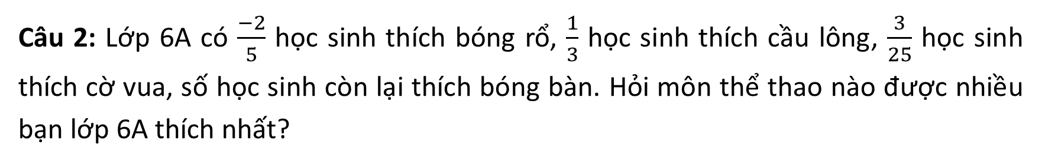
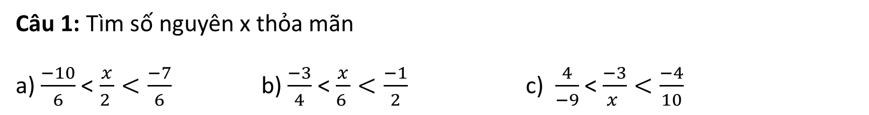
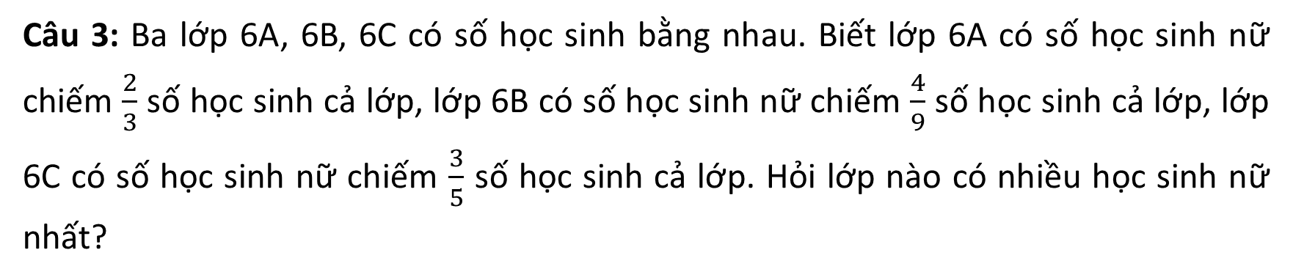
HOẠT ĐỘNG NHÓM
10 phút
- Nhiệm vụ: Hoạt động theo tổ hãy hoàn thành các bài tập sau vào bảng nhóm theo PP khăn trải bàn:
Câu 1: Tìm số nguyên x thỏa mãn
a) $\frac{−10}{6}$ < $\frac{x}{2 }<\frac{−7}{6}$ b) $\frac{−3}{4}$ < $\frac{x}{6 }<\frac{−1}{2}$ c) $\frac{4}{−9}$ < $\frac{−3}{x }<\frac{−4}{10}$
Câu 2: Lớp 6A có $\frac{−2}{5}$ học sinh thích bóng rổ, $\frac{1}{3}$ học sinh thích cầu lông, $\frac{3}{25}$ học sinh thích cờ vua, số học sinh còn lại thích bóng bàn. Hỏi môn thể thao nào được nhiều bạn lớp 6A thích nhất?
Câu 3: Ba lớp 6A, 6B, 6C có số học sinh bằng nhau. Biết lớp 6A có số học sinh nữ chiếm $\frac{2}{3}$ số học sinh cả lớp, lớp 6B có số học sinh nữ chiếm $\frac{4}{9}$ số học sinh cả lớp, lớp 6C có số học sinh nữ chiếm $\frac{3}{5}$ số học sinh cả lớp. Hỏi lớp nào có nhiều học sinh nữ nhất?

Slide 11
HƯỚNG DẪN VỀ NHÀ
- Hoàn thành bài tập còn lại trong SGK và các bài tập trong SBT.
- Chuẩn bị bài mới “Phép cộng, phép trừ phân số”.

